Slide 1
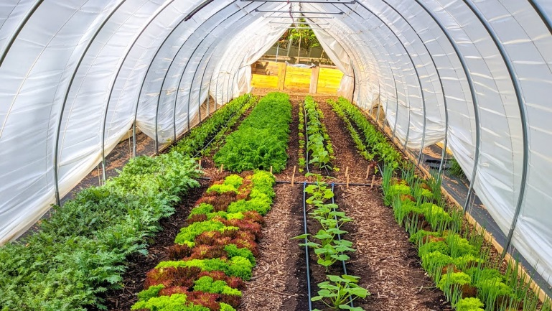
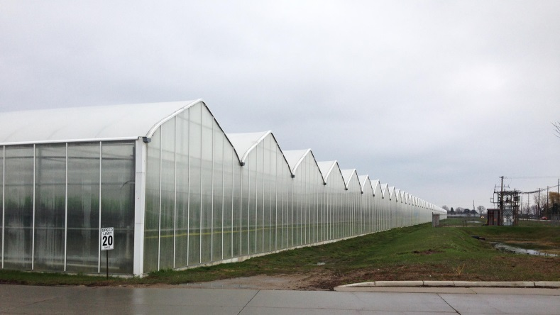
Создание объекта производства, первичной и/или последующей (промышленной) переработки, хранения сельскохозяйственной продукции (тепличного комплекса на участке в с. Меняйлово Алексеевского городского округа)
Текущий статус проекта: планирование
Уровень реализации проекта: муниципальный
Форма реализации проекта: договор аренды с инвестиционными обязательствами
Срок действия соглашения: не менее 5 лет
Сфера реализации проекта: сельское хозяйство
Отрасль реализации проекта: сельское хозяйство
Общий объем инвестиций: не менее 20 млн рублей
Объем частных инвестиций: не менее 20 млн рублей
Модель возврата инвестиций: за счет осуществления коммерческой деятельности
Публичный партнер: администрация Алексеевского городского округа

